Slide 1


离散结构
主讲：王兵
Email：w9521423@sina.com

Slide 2
什么是离散数学
离散数学是研究各种各样的离散量的结构及离散量之间的关系的一门学科，是计算机科学中基础理论的核心课程。
计算机学院

Slide 3
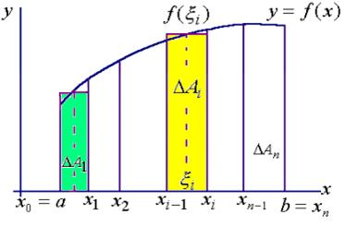
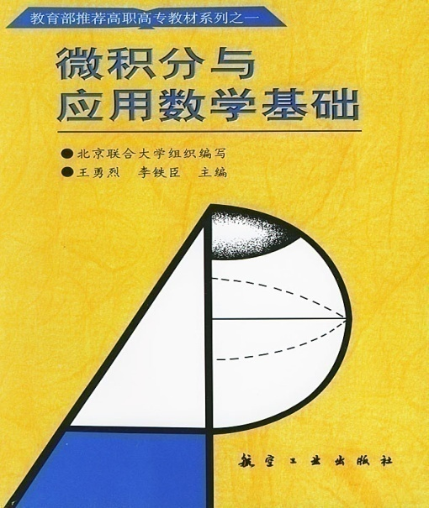
什么是连续变量？
在一定区间内可以任意取值的变量叫连续变量,其数值是连续不断的,相邻两个数值可作无限分割,即可取无限个数值.其数值只能用测量或计量的方法取得.

Slide 4

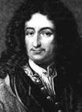
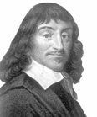
微积分的研究方向
第一类是研究运动的时候直接出现的，也就是求即时速度的问题。
第二类问题是求曲线的切线的问题。
第三类问题是求函数的最大值和最小值问题。
第四类问题是求曲线长、曲线围成的面积、曲面围成的体积、物体的重心..
牛顿
莱布尼茨
笛卡尔

Slide 5
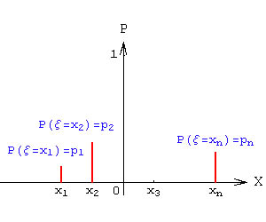
什么是离散变量？
离散变量是指其数值只能用自然数或整数单位计算的则为离散变量.
例如,企业个数,职工人数,设备台数等,只能按计量单位数计数,这种变量的数值一般用计数方法取得.

Slide 6
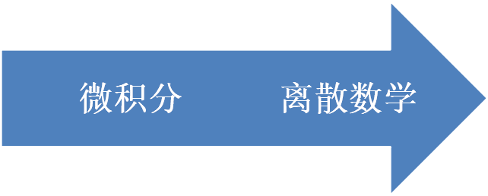
随着信息时代的到来，工业革命时代以微积分为代表的连续数学占主流的地位已经发生了变化，离散数学的重要性逐渐被人们认识。
信息处理
人工智能
信息安全

Slide 7
离散数学的特点
1)离散性：
离散数学所研究的对象均是离散形式的，而不是连续的，
如真假值，自然数，有限元素，线段等，这是由计算机的特点所决定的。
计算机所服务的对象均是离散的，而对连续对象计算机是无能为力的。

Slide 8
离散数学的特点
2)能行性:
离散数学所研究的问题均是能行的，能在计算机上求解。
传统的数学分析以及以数学分析为基础的各数学分支，如微分方程，实变函数，复变函数等均是研究连续变量的问题，对算法根本不予考虑或考虑很少。

Slide 9
离散数学的构成
数理逻辑
命题逻辑
谓词逻辑
集合
离散数学
集合论
关系
函数
图的基本概念
图论
图的连通性
几个特殊图
代数系统的基本概念
代数系统
代数系统的同态与同构
几个特殊代数系统
计算机学院

Slide 10
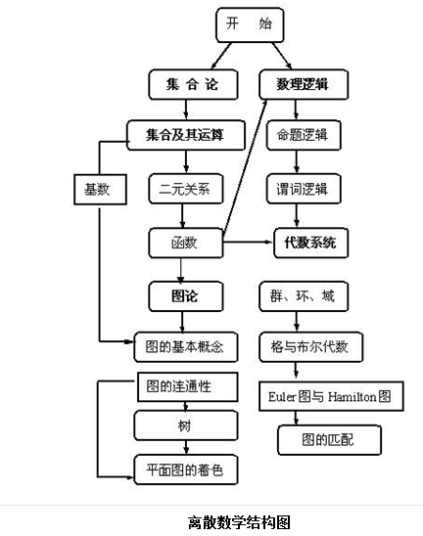

Slide 11
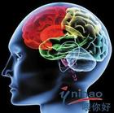
第一部分 数理逻辑
数理逻辑（Mathematical Logic）
是研究演绎推理的一门学科，用数学的方法来研究推理的规律统称为数理逻辑。

Slide 12

逻辑是人的一种抽象思维，是人通过概念、判断、推理、论证来理解和区分客观世界的思维过程。

Slide 13
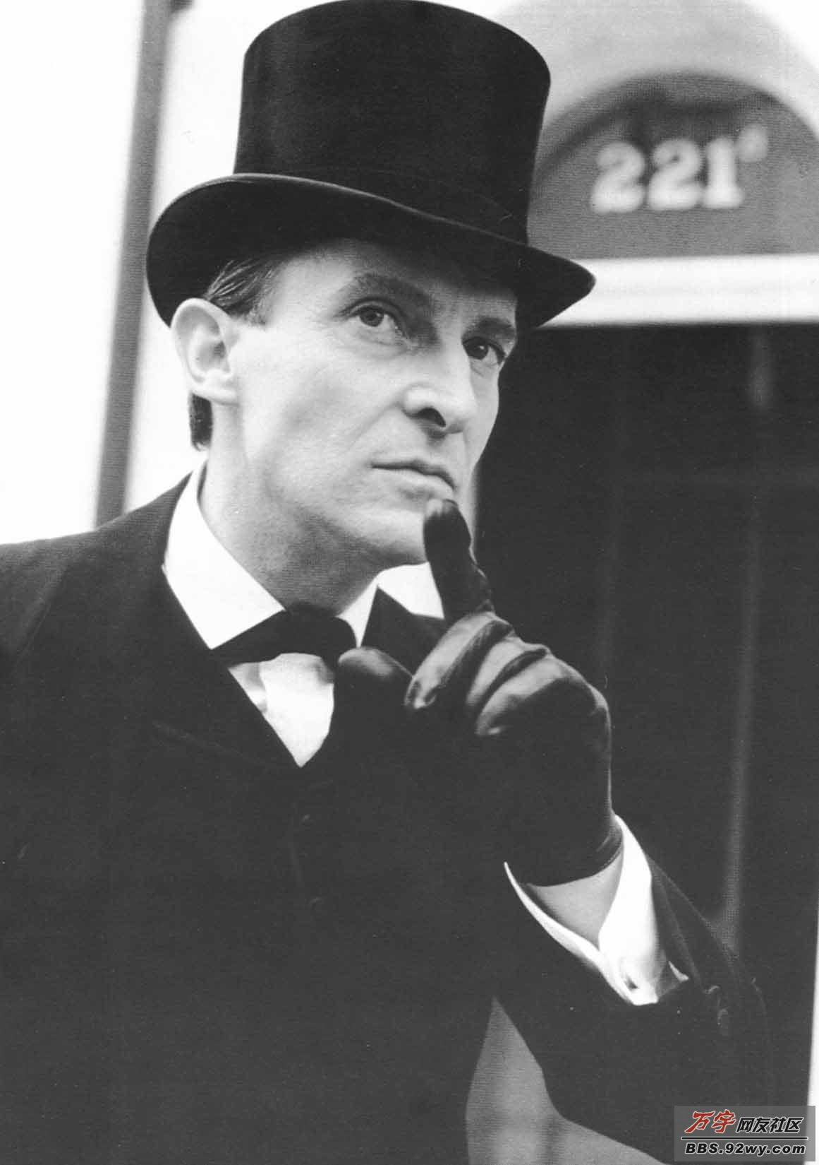
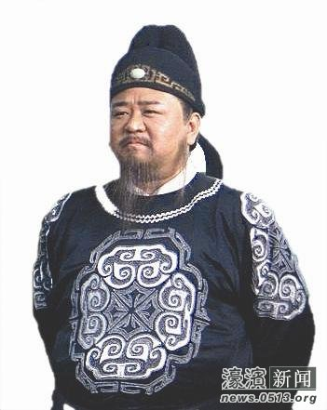
逻辑学就是研究推理的学问。

Slide 14
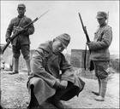

聪明的俘虏
问题：“你来这里做什么？”
回答的被认为是真话
被火烧死。
回答的被认为是假话
被绞死。
聪明的俘虏是如何回答的？
俘虏：“我来这里是为了被绞死。”

Slide 15
公务员2010年4.25湖南省考
例一：某公司所有的销售人员都是男性，所有的文秘都是女性，所有的已婚者都是文秘，公司的总经理尚未结婚。
据此，我们可以知道（ ）
A. 总经理是男性
B. 已婚者中有男性
C. 女工中可能有未婚者
D. 销售人员中有的已经结婚

Slide 16
数理逻辑
逻辑学
  研究人的思维形式和规律的科学
  根据研究的对象和方法
    形式逻辑
    辩证逻辑
数理逻辑
  用数学方法研究推理的规律和形式的科学
  推理：由一个或几个判断推出一个新判断的思维形式
  数学方法
    建立一套表意符号体系，对具体事物进行抽象的形式研究方法
  又称符号逻辑

Slide 17
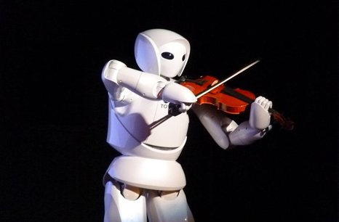
为什么需要数理逻辑？
应用逻辑符号，可以把人类的推理过程分解成一些简单、原始、机械的步骤
  使得用机器代替人类进行推理成为可能
  提供程序员设计算法时的思维方法指导

Slide 18
数理逻辑（Mathematical Logic）:命题间的推理
命题
推理过程
前提
结论
推理

Slide 19
1.1命题(proposition)
命题：判断结果惟一的陈述句
  断言(assert)
真值(true value)：命题的判断结果
  真/假、True/False、T/F、1/0

Slide 20
例 判断下列句子中哪些是命题。
  (1) 2是素数。
  (2) 北京是中国的首都。
  (3) 3 + 2 = 8。
  (4)地球外的星球上也有人。
  (5)明年国庆节是晴天。
  (6) x + y > 0。
  (7)这朵花多好看呀！
  (8)明天下午开会吗？
  (9)请关上门！
  (10)这个语句是假的。
(是)
(是)
(是)
(是)
(是)
(否)
(否)
(否)
(否)
(否)
判断一个句子是否为命题，一看它是否为陈述句，二看它的真值是否唯一。

Slide 21
非陈述语句都不是命题，如：
I ：天哪！ ( 祈使句)
J：你好吗？ ( 疑问句)
K：立正！ (命令句)
不能判断真假的陈述语句叫悖论。
例如：一个人说：“我正在说谎”。
1)结论：如果他是说谎(命题为T），则他是讲真话。
（∵他认为他是说谎，∴他实际上是在说真话）
2)结论：如果他讲真话(命题为F），则他是在说谎。
(如果他讲真话，则他说的是真的，也就是他是在说谎)
∴此话既不是说谎也不是讲真话，不能判断它的真假值。

Slide 22
命题的符号化
形式化表示
  命题：p，q，r，…
  真值：T、F

Slide 23
复合命题(compound proposition)
由已有命题用逻辑运算符组合得到的新命题
例：
P: 明天下雪, Q: 明天下雨
  “明天不下雪” “非P”
  “明天下雪并且明天下雨” “P并且Q”
  “明天下雪或者明天下雨” “P或Q”

Slide 24
否定命题(negation)
p的否定：¬p
  当p为假时¬p 为真
与自然语言中的“不”，“否”，“非”，“没有”，“未必”等类似

Slide 25
例
  P: 4 是质数。
  ┐P: 4 不是质数。
(b) Q: 这些都是男同学。
┐Q: 这些不都是男同学。

Slide 26
真值表(truth table)
描述命题真值的所有取值情况
否定命题的真值表
p | ┐p
T F | F T

Slide 27
合取命题(conjunction)
p与q的合取：p∧q
  当p与q同时为真时， p∧q为真，否则为假
p q | p ∧ q
T T T F F T F F | T F F F

Slide 28
合取对应的联结词(connective)
王华既用功又聪明
王华虽然聪明，但是不用功
王华不仅用功而且聪明
王华一面看书，一面吃苹果

Slide 29
析取命题(disjunction)
p与q的析取：p∨q
  当p与q同时为假时，p∨q为假，否则为真
p q | p ∨ q
T T T F F T F F | T T T F

Slide 30
例
(a)今晚我写字或看书
P: 今晚我写字, Q: 今晚我看书。
P∨Q

Slide 31
“或”的两种含义
同或(inclusive or)
异或(exclusive or)：记号⊕
  当p、q中恰有一个为真时，p⊕q为真
    小元元只能拿一个苹果或一个梨
    王小红生于1975年或1976年
p q | p⊕q
T T T F F T F F | F T T F

Slide 32
练习
P11：1，3

Slide 33
1.1.3蕴含(implication)
蕴涵命题 p→q
  当p为真q为假时，p→q为假
p
q
p →q
T
T
T
T
F
F
F
T
T
F
F
T
与自然语言中的“如果… 则 …”， “如果… 那么 …”，“只要…就…”等类似

Slide 34
例
  (a) P: 天不下雨, Q: 草木枯黄。
  P→Q: 如果天不下雨, 那么草木枯黄。
  (b) R: G是正方形, S: G的四边相等。
  R→S: 如果G是正方形, 那么G的四边相等。
  (c) W: 桔子是紫色的, V: 大地是不平的。
  W→V: 如果桔子是紫色的, 那么大地是不平的。

Slide 35
蕴含真值理解
如果我当选了，则我将会减税
p
q
p →q
T
T
T
T
F
F
F
T
T
F
F
T
在数理逻辑中，当前件P为假时，不管Q的真假如何，则P→Q都为真。此时称为“善意推定”

Slide 36
因果关系
引入→的目的是希望用来描述命题间的推理，表示因果关系
使用P→Q能描述推理
  如果今天是星期二，那么明天是星期天
  如果今天是星期一，那么明天是星期天
  如果n > 3那么n² > 9(n=4, n=2, n=-4)
→与 “如果…那么…”有一致的一面,同时也有与常识不一致的地方
  数理逻辑不关心具体命题，只关心推理的形式
  人为的规定，对P为F时P→Q的值另作规定也是可以的

Slide 37
  蕴含式P→Q可以用多种方式陈述: ;
  “若P, 则Q”
  “P是Q的充分条件”
  “Q是P的必要条件”
  “Q每当P” ;
  “P仅当Q”等。

Slide 38
例
令：P：天气好。 Q：我去公园。
1.如果天气好，我就去公园。
2.只要天气好，我就去公园。
3.天气好，我就去公园。
4.仅当天气好，我才去公园。
5.只有天气好，我才去公园。
6.我去公园，仅当天气好。
P→Q
P→Q
P→Q
Q→P
Q→P
Q→P

Slide 39
蕴含(implication)
蕴涵与 if 语句之间有所不同
  if p then s
    if 2+3=5 then x=x+1
  if (p) s;

Slide 40
逆/反/倒置
p→q
  逆(converse)：q→p
  反(inverse)：¬ p→ ¬ q
  倒置(contrapositve)：¬ q→ ¬ p
    也称为：逆反
    p→q 与 ¬ q→ ¬ p等值(真值相同)

Slide 41
逆/反/倒置
换位
(正)命题
逆命题
换位
取反
取反
取反
反命题
倒置命题
换位

Slide 42
双蕴含(biconditional)
双蕴含命题 p↔q
  当p→q、q→p同真时，p↔q为真
p q | p ↔ q
T T T F F T F F | T F F T

Slide 43
双蕴含(biconditional)
等值式与等值联结词“↔”
  p ↔ q的逻辑关系：p与q互为充分必要条件
  2 + 2 ＝ 4当且仅当3 + 3 ＝ 6
  2 + 2 ＝ 4当且仅当3 是偶数
  2 + 2 ＝ 4当且仅当太阳从东方升起
  2 + 2 ＝ 4当且仅当美国位于非洲
  函数f (x)在x₀可导的充要条件是它在x₀连续

Slide 44
总结
P Q | ┐P | P∧Q | P∨Q | P→Q | P↔Q
0 0 | 1 | 0 | 0 | 1 | 1
0 1 | 1 | 0 | 1 | 1 | 0
1 0 | 0 | 0 | 1 | 0 | 0
1 1 | 0 | 1 | 1 | 1 | 1

Slide 45
1.1.4 运算符优先级(precedence)
优先级由高到低：(), ¬, ∧, ∨, →, ↔
  优先级相同时，约定：左结合

Slide 46
1.1.5 翻译语言的句子
翻译句子为逻辑表达式
  消除歧义
  决定真值
  进行推理

Slide 47
例
符号化下列命题
（1）四川不是人口最多的省份；
（2）王超是一个德智体全面发展的好学生；
（3）教室的灯不亮可能是灯管坏了或者是停电了；
（4）如果周末天气晴朗，那么学院将组织我们到石像湖春游；
（5）两个三角形全等当且仅当三角形的三条边全部相等。

Slide 48
解
（1）设Ｐ：四川是人口最多的省份。
则命题（1）可表示为 ┐Ｐ。
（2）设Ｐ：王超是一个思想品德好的学生；
Ｑ：王超是一个学习成绩好的学生；
R：王超是一个体育成绩好的学生。
则命题（2）可表示为Ｐ∧Ｑ∧R。
（3）设Ｐ：教室的灯不亮可能是灯管坏了
Ｑ：教室的灯不亮可能是停电了
则命题（3）可表示为Ｐ∨Ｑ。

Slide 49
（4）设Ｐ：周末天气晴朗；
Ｑ：学院将组织我们到石像湖春游。
则命题（4）可表示为Ｐ→Ｑ。
（5）设Ｐ：两个三角形全等；
Ｑ：三角形的三条边全部相等。
则命题（5）可表示为Ｐ↔Ｑ。

Slide 50
1.1.6 系统规范(system specfication)
判断一致性
  每条规范说明，就是一个命题
  规范集合是一致的
    全部规范都能够得到满足
    全部对应命题真值都为真

Slide 51
1.1.7 布尔搜索(boolean search)
搜索引擎：Google、Baidu
  可视化逻辑运算符
  布尔搜索表达式
    北京 AND 四合居 AND 照片 OR 视频
    北京 AND 四合居 AND (照片 OR 视频)

Slide 52
1.1.8 逻辑难题(puzzle)
适度符号化

Slide 53
剃头匠
在古西西里的传说中有一个住在边远小镇上的剃头匠，只有穿过一条危险的山路才能找到他。这个剃头匠只给那些不自己剃须的人刮胡子。这样的剃头匠能存在吗？
根据这句话“这个剃头匠只给那些不自己剃头的人刮胡子”，可以推出“剃头匠给人刮胡子当且仅当这些人不给自己刮胡子。”设命题 p：剃头匠给自己刮胡子。﹁q：剃头匠不给自己刮胡子。p↔﹁q：显然这个逻辑表达式是为假的。所以这样的剃头匠是不存在的。

Slide 54
1.1.9 逻辑运算和位运算
二进制字位的值：0/1
  真/假
布尔变量
  位(bit)表示

Slide 55
1.1.9 逻辑运算和位运算
C语言的位运算(bit operation)
  与：&、或：|、非：^、异或：-
位串运算
  逐位进行

Slide 56
作业1
P11
  1、6、7、10、13、14、21

Slide 57
第1章 基础：逻辑和证明、集合、函数
1.2 命题等价

Slide 58
数学证明中一种重要的方法是用真值相同的一个语句取代另一个语句！

Slide 59
1.2 命题等价(equivalence)
1.2.1 引言
  复合命题的类型
    重言式(tautology)：永真式¬P∨P
    矛盾式(contradiction)：永假式 ¬P∧P
    可能式(contingency)：不永真，也不永假
    P, P∧Q

Slide 60
重言式的证明方法
  列真值表
  证明 (P∧(P→Q))→Q 为重言式
P | Q | (P∧(P→Q))→Q
0 | 0
0 | 1
1 | 0
1 | 1
T
T
T
T

Slide 61
重言式的性质
如果A是重言式，则¬A是矛盾式
  如果A是矛盾式，则¬A是重言式
如果A，B是重言式，则(A∧B)、(A∨B)、(A→B)和(A↔B)也都是重言式
  如果A，B是矛盾式，则(A∧B)、(A∨B)也都是矛盾式，(A→B)和(A↔B) 是重言式

Slide 62
1.2.2 逻辑等价(equivalence)
在所有可能的情况下都有相同真值的两个复合命题称为逻辑等价

Slide 63
1.2.2 逻辑等价(equivalence)
若p↔q是永真式，则命题p与q逻辑等价
  记号：p≡q、p⇔q
  判定命题等价的方法
  真值表
  恒等式变换

Slide 64
重要的等价关系
表1-13、表1-14、表1-15
  最基本的逻辑等价关系
  逻辑运算的规则
用于构造其他等价关系
  逻辑等价的命题之间
    可以相互替换
    具有可传递性

Slide 65
证明¬(pVq) 和¬p ∧ ¬ q 等价?

Slide 66
证明p→q和¬p ∨ q等价?

Slide 67
求下列命题公式的真值表
¬ ( p → q ) ∧ q
真值分析如下：
p q p → q ¬ ( p → q ) ¬ ( p → q ) ∧ q
0 0 1 0 0
0 1 1 0 0
1 0 0 1 0
1 1 1 0 0
表1.4

Slide 68
用等价推导证明命题等价？
等价推导比真值表验证简单
  含n个命题变量的真值表有2^{n}行
    随着n的增长，行数呈现指数(几何级数)增长
  等价推导不能直接证明两个公式不等价

Slide 69
常用的重要等值公式
1、A ⇔ ¬ (¬ A)
双重否定律
2、A ⇔ A ∨ A
等幂律
3、A ⇔ A ∧ A
4、A ∨ B ⇔ B ∨ A
交换律
5、A ∧ B ⇔ B ∧ A
6、(A ∨ B) ∨ C ⇔ A ∨ (B ∨ C)
结合律
7、(A ∧ B) ∧ C ⇔ A ∧ (B ∧ C)

Slide 70
8、A ∨ (B ∧ C ) ⇔ (A ∨ B) ∧ (A ∨ C)
分配律
9、A ∧ (B ∨ C ) ⇔ (A ∧ B) ∨ (A ∧ C)
10、¬ (A ∨ B) ⇔ ¬ A ∧ ¬ B
德·摩根律
11、¬ (A ∧ B) ⇔ ¬ A ∨ ¬ B
12、A ∨ (A ∧ B) ⇔ A
吸收律
13、A ∧ (A ∨ B) ⇔ A
14、A ∨ 1 ⇔ 1
零律
15、A ∧ 0 ⇔ 0

Slide 71
16、A ∨ 0 ⇔ A
同一律
17、A ∧ 1 ⇔ A
18、A ∨ ¬ A ⇔ 1
排中律
19、A ∧ ¬ A ⇔ 0
矛盾律
20、A → B ⇔ ¬ A ∨ B
蕴涵等值式
21、A ↔ B ⇔ (A → B) ∧ (B → A )
等价等值式
22、A → B ⇔ ¬ B → ¬ A
假言易位
23、A ↔ B ⇔ ¬ A ↔ ¬ B
等价否定等值式
24、(A → B) ∧ (A → ¬ B ) ⇔ ¬ A
归谬论
离散数学 ◆ 万涛

Slide 72
  证明(A∧B)∨(¬A∧B) ⇔B

Slide 73
实际问题推理
执行语句x的条件化简
  (A∧B)∨(¬A∧B)
  ⇔((A∧B)∨¬A)∧((A∧B)∨B)结合律
  ⇔((A∨¬A)∧(B∨¬A))∧((A∧B)∨B)
  ⇔(1∧(B∨¬A))∧((A∧B)∨B)
  ⇔(B∨¬A)∧((A∧B)∨B)吸收律
  ⇔(B∨¬A)∧B吸收律
  ⇔B

Slide 74
  证明(p∧q) →(p ∨ q)为永真式

Slide 75
验证下列等值式
(1) p → (q → r) ⇔ ( p ∧ q) → r
解： p → (q → r)
⇔ ¬ p ∨ (q → r )
⇔ ¬ p ∨ (¬ q ∨ r)
⇔ (¬ p ∨ ¬ q ) ∨ r
⇔ ¬ ( p ∧ q) ∨ r
⇔ ( p ∧ q) → r
蕴涵等值式
蕴涵等值式
结合律
德·摩根律
蕴涵等值式

Slide 76
实际问题推理
求解实际问题
  例：某单位要从A、B、C三人中选派若干人出国考察, 需满足下述条件
    (1)若A去，则C必须去
    (2) 若B去，则C不能去
    (3) A和B必须去一人且只能去一人
  问有几种可能的选派方案？

Slide 77
实际问题推理
解：记p: 派A去，q: 派B去，r: 派C去
  (1)若A去，则C必须去
    p→r
  (2)若B去，则C不能去
    q→¬r
  (3) A和B必须去一人且只能去一人
    (p∧¬q)∨(¬p∧q)

Slide 78
实际问题推理
记p: 派A去，q: 派B去，r: 派C去
  (1)若A去，则C必须去：p→r
  (2)若B去，则C不能去：q→¬r
  (3)A和B必须且只能去一人：(p∧¬q)∨(¬p∧q)
求下式的成真赋值
  A=(p→r)∧(q→¬r)∧((p∧¬q)∨(¬p∧q))

Slide 79
实际问题推理
A=(p→r)∧(q→¬r)∧((p∧¬q)∨(¬p∧q))
  ⇔(¬p∨r)∧(¬q∨¬r)∧((p∧¬q)∨(¬p∧q))
  ⇔((¬p∧¬q)∨(¬p∧¬r)∨(r∧¬q)∨(r∧¬r)) ∧((p∧¬q)∨(¬p∧q))
  ⇔((¬p∧¬q)∧(p∧¬q))∨((¬p∧¬r)∧(p∧¬q)) ∨((r∧¬q)∧(p∧¬q))∨((¬p∧¬q)∧(¬p∧q)) ∨((¬p∧¬r)∧(¬p∧q))∨((r∧¬q)∧(¬p∧q))
  ⇔(p∧¬q∧r)∨(¬p∧q∧¬r)

Slide 80
实际问题推理
A=(p→r)∧(q→¬r)∧((p∧¬q)∨(¬p∧q))
  ⇔(p∧¬q∧r)∨(¬p∧q∧¬r)
  成真赋值:101,010
  结论
    方案1：派A、C去
    方案2：派B去

Slide 81
第1章 基础：逻辑和证明、集合、函数
1.3 谓词和量词

Slide 82
1.3.1 引言
命题逻辑有局限?
研究命题之间关系，基本单位是原子命题
李明是西南石油大学学生
张鹏是西南石油大学学生
刘璐是西南石油大学学生

Slide 83
命题逻辑只能进行命题间关系的推理，无法解决与命题的结构和成分有关的推理问题。
例如(著名的苏格拉底三段论)
（1）所有的人都是要死的；P
（2）苏格拉底是人。 Q
（3）苏格拉底是要死的。 R
    p∧q→r 应为永真
      p、q、r 值分别为1、1、0时，
      复合命题为假
实际中经常使用
  上述推理是正确的

Slide 84
命题逻辑的局限性
  所有人要死：p，苏格拉底是人：q，苏格拉底要死：r
    r与p、q无关：独立的命题，可以独立赋值
  实际上
    r与p、q有关，只是命题逻辑无法表示
原因：命题逻辑不能将命题之间的内在联系
和数量关系反映出来。
解决办法：将命题进行分解。

Slide 85
“计算机是现代科学技术必不可少的工具”
命题=主语+谓语

Slide 86
主语/个体词
定义 在原子命题中，可以独立存在的客体（句子中的主语、宾语等），称为个体词(Individual)。。
例如，电子计算机、李明、玫瑰花、黑板、实数、中国、思想、唯物主义等，

Slide 87

谓词
谓词：用来刻划客体的性质或客体之间的相互关系的词
（1）张明是个劳动模范。
（2）李华是个劳动模范。 刻划客体的性质
（3）王红是个大学生。
（4）小李比小赵高2cm。
（5）点a在b与c之间。 刻划客体之间的相互关系
（6）阿杜与阿寺同岁。

Slide 88
刻划一个客体性质的词称之为一元谓词,刻划n个客体之间关系的词称之为n元谓词.
一般我们用大写英文字母表示谓词，用小写英文字母表示客体名称，
(1) F(a) a：张明 (2) F(b) b：李华
(3) G(c) c：王红 (4) H(s,t) s：小李 t：小赵
(5) R(a,b,c) (6) S(a,b) a:阿杜。b:阿寺。
其中(1)、(2)、 (3)为一元谓词， (4) 、 (6)为二元谓词，
(5)为三元谓词。

Slide 89
谓词
更一般地，
P(x)：x是西南石油大学的学生。
x：个体词
P(x)
P：谓词
P(x):命题函数
命题函数=变量+谓词(predicate)

Slide 90
例
设有如下命题，并用n元谓词进行表示。
P：王童是一个三好学生；
Q：李新华是李兰的父亲；
R：张强与谢莉是好朋友；
S：武汉位于北京和广州之间。

Slide 91
例（续）
解 定义命题函数：
S(x)： x是一个三好学生；
F(x, y)： x是y的父亲；
T(x, y)： x与y是好朋友；
B(x,y,z)：x位于y和z之间；
用符号表示个体词：
a：王童；b：李新华；
c：李兰；d：张强；
e：谢莉；f：武汉；
g：北京；h：广州。
则命题可表示为：
P：S(a)；Q：F(b, c)；
R：T(d, e)；S：B(f, g, h)。

Slide 92
谓词实例
程序语言中的谓词
  if (x>0) x=x+1;
  if (2+2==4) x=x+1;

Slide 93
例:将下列命题用谓词符号化.
(1) 2是素数且是偶数.
(2) 如果2大于3,则2大于4.
(3) 如果张明比李民高, 李民比赵亮高,则张明比赵亮高.

Slide 94
解:(1) 设F(x): x是素数. G(x): x是偶数.
则命题符号化为： F(2)∧G(2)
(2) 设L(x,y) ：x大于y.
则命题符号化为： L(2,3) → L(2,4)
(3) 设 H(x,y): x比y高. a:张明 b:李民 c：赵亮
则命题符号化为： H(a,b)∧H(b ,c)→H(a,c)

Slide 95
量词
例 符号化下述命题：
（1）所有的老虎都要吃人；
（2）每一个大学生都会说英语；
（3）所有的人都长着黑头发；
（4）有一些人登上过月球；
（5）有一些自然数是素数。

Slide 96
例 (续)
解 设立如下谓词：
P(x)：x会吃人；Q(x)：x会说英语；
R(x)：x长着黑头发；S(x)：x登上过月球；
T(x)：x是素数。
则有：（1）所有的x，P(x) x∈ {老虎｝；
（2）每一个x，Q(x) x∈{大学生}；
（3）所有的x，R(x) x∈{人}；
（4）有一些x，S(x) x∈{人}；
（5）有一些x，T(x) x∈{自然数}。

Slide 97
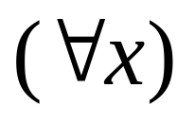
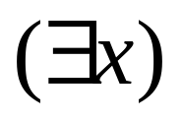
量词含义
所有的x；
任意的x；
一切的x；
每一个x；等等。
有些x；
至少有一个x；
某一些x；
存在x；等等。

Slide 98
例 (续)
（1）(∀x)P(x) x∈ {老虎} ；
（2）(∀x)Q(x) x∈{大学生}；
（3）(∀x)R(x) x∈{人}；
（4）(∃x)S(x) x∈{人}；
（5）(∃x)T(x) x∈{自然数}。

Slide 99
1.3.2 量词(quantifier)
量化(quanification)
  命题函数的变量取值范围的符号化表示
    变量取值范围：论域(domain)
量词(quantifier)
  表示数量的词

Slide 100
1.3.2 量词(quantifier)
全称量词(universal quantifier)
  ∀x：论域中“所有的”x
全称量化(universal quanification)
  ∀xP(x)：对论域中“所有的”x，P(x)为真
    ∀x((x+1)²=x²+2x+1)
  反例()：P25，例10

Slide 101
在命题函数中，客体变元的取值范围称为个体域，又称之为论域。个体域可以是有限事物的集合，也可以是无限事物的集合。
全总个体域：宇宙间一切事物组成的个体域称为全总个体域。

Slide 102
例：在谓词逻辑中将下列命题符号化.
（1）凡是人都呼吸。
（2）每个学生都要参加考试。
(3) 任何整数或是正的或是负的。

Slide 103
解: (1) 当个体域为人类集合时：
令F(x): x呼吸。则（1）符号化为∀xF(x)
当个体域为全总个体域时：
令M(x): x是人。则（1）符号化为
∀x(M(x) →F(x)).

Slide 104
(2) 当个体域为全体学生的集合时：
令P(x): x要参加考试。则（2）符号化为
∀xP(x)
当个体域为全总个体域时：
令S(x): x是学生。则（2）符号化为
∀x(S(x) →P(x)).

Slide 105
(3) 当个体域为全体整数的集合时：
令P(x): x是正的。N(x): x是负的。则（3）符号化为
∀x(P(x)∨N(x))
当个体域为全总个体域时：
令I(x): x是整数。则（3）符号化为
∀x(I(x)→(P(x)∨N(x))).

Slide 106
1.3.2 量词(quantifier)
存在量词(existential quantification)
  ∃x：论域中有一个x
存在量化(existential quantification)
  ∃xP(x)：论域中有一个x，使得P(x)为真
    ∃x(x+1=5)

Slide 107
例：在谓词逻辑中将下列命题符号化.
（1）一些数是有理数。
（2）有些人活百岁以上

Slide 108
解: (1)令Q(x): x是有理数。则（1）符号化为
∃ｘQ(x)
（2）当个体域为人类集合时：
令G(x): x活百岁以上。则（2）符号化为
∃xG(x)
当个体域为全总个体域时：
令M(x): x是人。则（2）符号化为
∃x(M(x) ∧ G(x))

Slide 109
1.3.3 绑定变量
变量是绑定的(binding)：量词、赋值
  自由(free)变量
作用域(scope)
  量词作用范围
    量词优先级高于逻辑运算符

Slide 110
1.3.4 否定
班上每个同学都学过一门微积分
∀xP(x)
并非班上每个同学都学过一门微积分
¬∀xP(x)
∃x¬P(x)

Slide 111
1.3.4 否定
将下面命题符号化
  没有不呼吸的人
  不是所有的人都喜欢吃糖

Slide 112
解答
没有不呼吸的人
  F(x): x是人, G(x): x呼吸
  ¬∃x(F(x)∧¬G(x))
  ∀x(F(x)→G(x))

Slide 113
解答
不是所有的人都喜欢吃糖
  F(x): x是人, G(x): x喜欢吃糖
  ¬∀x(F(x)→G(x))
  ∃x(F(x)∧¬G(x))

Slide 114
谓词逻辑符号化的两条规则
统一个体域为全总个体域，而对每一个句子中个体变量的变化范围用一元特性谓词刻划之。这种特性谓词在加入到命题函数中时必定遵循如下原则：
（1）对于全称量词(∀x)，刻划其对应个体域的特性谓词作为蕴涵式之前件加入。
（2）对于存在量词(∃x)，刻划其对应个体域的特性谓词作为合取式之合取项加入。

Slide 115


1.3.5 翻译语句
用谓词将命题符号化
  墨西哥位于南美洲
  若 是无理数，则 是有理数
  如果2>3，则3<4

Slide 116
解答
在谓词逻辑中：
  F(a)
    a：墨西哥，F(x)：x位于南美洲
  F( )→G( )
    F(x)：x是无理数，G(x)：x是有理数
  F(2, 3)→G(3, 4)
    F(x, y)：x>y，G(x, y)：x<y

Slide 117
1.3.5 翻译语句
王强是大学生李华也是大学生
  令F(x)：x是大学生
  令a：王强，b：李华
  F(a)∧F(b)

Slide 118
1.3.5 翻译语句
中国代表团访问朝鲜
  令F(x,y)：x访问y
  令a：中国代表团，b：朝鲜
  F(a,b)

Slide 119
1.3.5 翻译语句
这个人正在看那本红皮面的书
  F(x,y)：x正在看y
  G(x)：x是人
  H(y)：y是红皮面的
  U(y)：y是书
  a：这个，b：那本
  F(a,b)∧G(a)∧H(b)∧U(b)

Slide 120
1.3.5 翻译语句
实例2：将下面命题符号化
  论域：人类集合
    人都爱美
    有人用左手写字
  论域：任意个体
    人都爱美
    有人用左手写字

Slide 121
1.3.5 翻译语句
论域：人类集合
  人都爱美：∀xG(x)
    G(x)：x爱美
  有人用左手写字：∃xG(x)
    G(x)：x用左手写字

Slide 122
解答
论域：任意个体
  人都爱美：∀x(F(x)→G(x))
    F(x)：x为人，G(x)：x爱美
      错误！∀x(F(x)∧G(x))
  有人用左手写字：∃x(F(x)∧G(x))
    F(x)：x为人，G(x)：x用左手写字
      错误！∃x(F(x)→G(x))

Slide 123
1.3.6
三段论(P29 例19)
  论证(argument)
  前提(premises)
  结论(conclusion)
    P29 例19、例20
      为什么这样的推理是有效的?

Slide 124
补充：系统规范
所有大于1MB的邮件将被压缩
如果有一个用户被激活，至少要有一个可用网络连接

Slide 125
补充：系统规范
所有大于1MB的邮件将被压缩
  S(x)：x大于1MB
  C(x)：x被压缩
  ∀x(S(x)→C(x))

Slide 126
补充：系统规范
如果有一个用户被激活，至少要有一个可用网络连接
  A(u)：用户u被激活
  S(i)：网络连接i可用
  ∃uA(u)→∃iS(i)

Slide 127
作业2
P21：1（a、b、c）、7（a、b、c）、20、25
P31：18、24

Slide 128
第1章 基础：逻辑和证明、集合、函数
1.4嵌套量词

Slide 129
1.4 嵌套量词(quantifier)
出现在其他量词作用域内的量词
  类似多重循环

Slide 130
1.4.1 理解涉及嵌套量词的语句
给出表达式中的量词、谓词含义
整理含义，争取用简单句子表示

Slide 131
将下列句子翻译成汉语
  ∀x∀y((x>0) ∧ (y<0)→(xy<0))

Slide 132
1.4.2 量词的顺序
例：设论域为实数域，将下面命题符号化
  对每一个数x，都存在一个数y，使得x<y

Slide 133
设论域为实数域，将下面命题符号化
  存在一个数x，使得对每一个数y，都有x<y
    ∃x∀yL(x，y)，L(x，y)：x<y

Slide 134
1.4.2 量词的顺序
表1-18(p40)
  ∀与∃不能随意交换

Slide 135
1.4.3 将数学语句翻译成嵌套量词的语句
两个正数的和是正数
两个正正数的差不一定是正数

Slide 136
1.4.3 将嵌套量词翻译成汉语
C(x):x有台计算机
F(x，y)：x和y是好朋友
    ∀x（C(x) ∨ ∃y(C(y) ∧ F(x，y)))

Slide 137
1.4.4 否定嵌套量词
连续地应用否定
  量词前没有否定词
    P38 例11、12、13

Slide 138
作业4
P41：5、9、11、24、35

Slide 139
第1章 基础：逻辑和证明、集合、函数
1.5 证明推理方法

Slide 140
1.5 证明推理方法
推理
是由已知的命题得到新命题的思维过程
命题
推理过程
前提
结论
推理

Slide 141
定义： 设A和B是两个命题公式，如果A⇒B，即如果命题公式A→B为重言式，则称B是前提A的结论或从A推出结论B。一般地设H₁，H₂，…,H_{n}和C是一些命题公式,若蕴含式
H₁∧H₂∧…∧H_{n} ⇒ C (*)
成立，则称C是前提集合{ H₁，H₂，…,H_{n}}的结论，或称从前提H₁，H₂，…,H_{n}能推出结论C。有时也记作H₁，H₂，…,H_{n} ⇒ C

Slide 142

推理的方法？

Slide 143
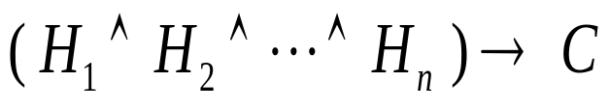
1、真值表法
对于命题公式 中所有命题变元的每一组真值指派作出该公式的真值表，看是否为永真。
例 考察结论C是否是下列前提H1，H2的结论。
（1）H₁：P→Q，H₂：P，C：Q

Slide 144
解 构造其真值表如下：
P Q
¬P
¬Q
P→Q
（P→Q）∧P
(（P→Q）∧P) →Q
0 0
1
1
1
0
1
0 1
1
0
1
0
1
1 0
0
1
0
0
1
1 1
0
0
1
1
1

Slide 145
张红不管有无空闲都不看电影。张红看了电影。所以张红有空闲时间又没有空闲时间。
解：P:张红有空闲时间；Q：张红看电影 。
前提：A1=P∨¬ P→¬ Q
A2=Q
结论：A=P∧¬ P
问题：该结论是否有效结论。(该推理是否正确)。
P
Q
(P∨¬ P →¬Q) ∧Q →P ∧¬ P
0
0
1
1
1
0
1
1
0
1
1
0
0
0
1
1
1
0
1
1
1
0
1
1
1
1
1
0
0
0
1
1

Slide 146
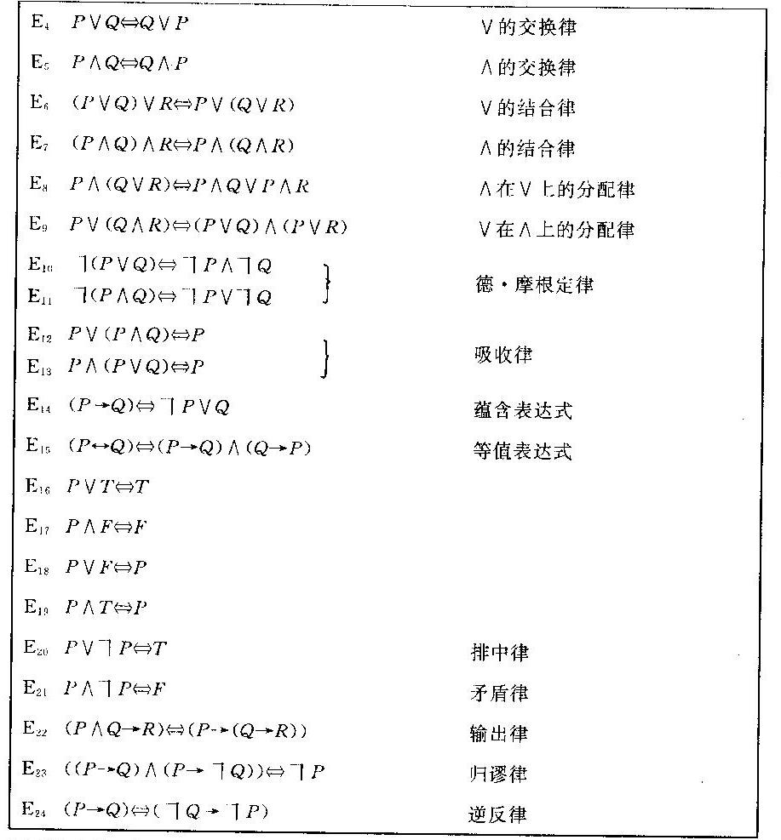
2、等式推理过程

Slide 147
证明：(P∨Q) →R=( P →R) ∧(Q →R)

Slide 148
真值表和等值推理能满足所有推理吗？
  1. 如果明天天晴，我们准备外出旅游。 P→Q
  2．明天的确天晴。 P
结论：我们外出旅游。 Q

Slide 149
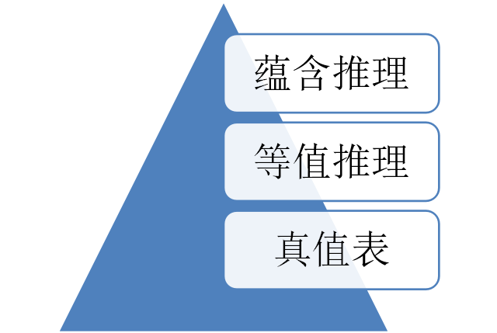
⇒
⇔

Slide 150

蕴含式 如果A→B是一永真式, 那么称为永真蕴含式, 记为A B, 读做“A永真蕴含B”。
⇒
⇔
→

Slide 151
“⇒”与“→”的不同
1.“→”仅是一般的蕴涵联结词，G→H的结果仍是一个公式，而“⇒”却描述了两个公式G，H之间的一种逻辑蕴涵关系，G ⇒ H的“结果”，是非命题公式；
2. 用计算机来判断G ⇒ H是办不到的。然而计算机却可“计算”公式G→H是否为永真公式。

Slide 152
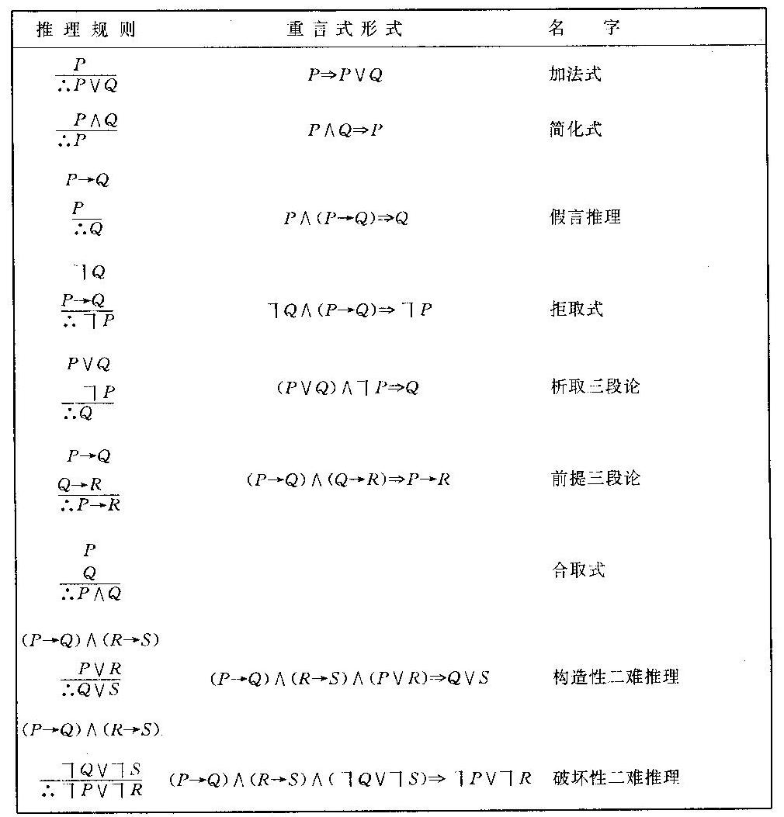
推理定律

Slide 153
例子
1)、前提：
  1. 如果明天天晴，我们准备外出旅游。 P→Q
  2．明天的确天晴。 P
结论：我们外出旅游。 Q
可描述为：P→Q，P⇒Q (假言推理)

Slide 154
2)、前提：
  1. 如果一个人是单身汉，则他不幸福。 P→Q
  2. 如果一个人不幸福，则他死得早。 Q→R
结论：单身汉死得早。 P→R
可描述为：P→Q，Q→R⇒P→R (假言三段论)

Slide 155
例子(续1)
3)、某女子在某日晚归家途中被杀害，据多方调查确证，凶手必为王某或陈某，但后又查证，作案之晚王某在工厂值夜班，没有外出，根据上述案情可得前提：1.凶手为王某或陈某。 P∨Q
2.如果王某是凶手，则他在作案当晚必外出 P→R
  3.王某案发之晚并未外出。 ┐R
结论：陈某是凶手。 Q
则可描述为：P→R,┐R⇒┐P ( 取拒式)
  P∨Q，┐P⇒Q (析取三段论)

Slide 156
演绎法
演绎法是从前提(假设)出发，依据公认的推理规则和推理定律，推导出一个结论来。
引入事实
事实=结论？
事实库
规则匹配
新事实
触发规则
Y
N
公理库
结束
将事实加入到事实库中

Slide 157
引入推理规则
在数理逻辑中，主要的推理规则有：
① P规则（称为前提引用规则）：在推导的过程中，可随时引入前提集合中的任意一个前提；
② 规则Ｔ（逻辑结果引用规则）：在推导的过程中，可以随时引入公式S，该公式S是由其前的一个或多个公式推导出来的逻辑结果。
③ 规则ＣＰ（附加前提规则）：如果能从给定的前提集合Г与公式P推导出S，则能从此前提集合Г推导出P→S。

Slide 158
考虑下述论证: ;
如果这里有球赛, 则通行是困难的。
如果他们按时到达, 则通行是不困难的。
他们按时到达了。
所以这里没有球赛。

Slide 159
设P: 这里有球赛, Q: 通行是困难的, R: 他们按时到达。这论证能表达如下:
1)R→ ┐ Q 前提引入
2）R 前提引入
3) ┐ Q 假言推理1,2
4）P→Q 前提引入
5) ┐P 取拒式 3,4

Slide 160
例如果考试及格，那我高兴。若我高兴，那么我饭量增加。我的饭量没增加，所以我考试没有及格。试对上述论证构造证明
解：设P：我考试及格. Q：我高兴。R：我饭量 增加。则此论证可表为
(P→Q)∧(Q→R)∧┐R⇒┐P

Slide 161
证: 1 P→Q P
2 Q→R P
3 ┐R P
4 ┐Q T，2，3 I₁₁
5 ┐P T，1，4 I₁₁

Slide 162
构造下列的推理的证明：
前提：P∨Q,P→¬ R,S→M,¬S→R,¬ M
结论：Q。
证：
① ¬ M P
② S→M P
③ ¬ S ①② I拒取式
④ ¬ S→R P
⑤ R ③ ④ I假言推理
⑥ P→¬ R P
⑦ ¬ P ⑤ ⑥I拒取式
⑧ P∨Q P
⑨ Q ⑦ ⑧ I析取三段式

Slide 163
例 证明 R∧（P∨Q）是前提P∨Q，Q→R，P→S ，¬S的结论。
编号
公 式
依 据
（1）
（2）
（3）
（4）
（5）
（6）
（7）
（8）
P→S
¬S
¬P
P∨Q
Q
Q→R
R
R∧（P∨Q）
前提（前提引入规则）
前提（前提引入规则）
（1），（2）；取拒
前提
（3），（4）；析取三段论
前提
（5），（6）；假言推理
（4），（7）；合取
所以P∨Q，Q→R，P→S，¬ S ⇒ R∧（P∨Q)

Slide 164
例
一个公安人员审查一件盗窃案，已知的事实如下：
A或B盗窃了x；
若A盗窃了x，则作案时间不能发生在午夜前；
若B证词正确，则在午夜时屋里灯光未灭；
若B证词不正确，则作案时间发生在午夜前；
午夜时屋里灯光灭了。B盗窃了x。

Slide 165
证明
设 P：A盗窃了x；Q：B盗窃了x；
R：作案时间发生在午夜前；
S：B证词正确；
T：在午夜时屋里灯光灭了。
则上述命题可符号化为：
P∨Q，P→¬R，S→¬T，¬S→R，T ⇒ Q

Slide 166
证明（续）
证明1 采用直接证明方法
（1）T Ｐ
（2）S→¬T Ｐ
（3）¬S Ｔ，（1），（2），I
（4）¬S→R Ｐ
（5）R Ｔ，（3），（4），I
（6）P→┐R P
（7）¬P Ｔ，（5），（6），I
（8）P∨Q Ｐ
（9）Q Ｔ，（7），（8），I

Slide 167
例
如果马会飞或羊吃草，则母鸡就会是飞鸟；如果母鸡是飞鸟，那么烤熟的鸭子还会跑；烤熟的鸭子不会跑。所以羊不吃草。
证明 令 P：马会飞； Q：羊吃草；
R：母鸡是飞鸟；
S：烤熟的鸭子还会跑。
符号化上述语句为：Г={P∨Q→R,R→S,┐S},G=┐Q。证明Г⇒G。

Slide 168
证明 （续）
⑴ ┐S P
⑵ R→S P
⑶ ┐R T,⑴,⑵,I
⑷ P∨Q→R P
⑸ ┐(P∨Q) T,⑶,⑷,I
⑹ ┐P∧┐Q T,⑸,E
⑺ ┐Q T,⑹,I

Slide 169
张三说李四在说谎，李四说王五在说谎，王五说张三、 李四都在说谎。问张三、李四、王五三人，到底谁说真话，谁说假话？
解 先将简单命题符号化。
令P：张三说真话；Q：李四说真话；
R：王五说真话，
由题意知推理的前提为：
P→¬ Q，¬P→Q，Q→¬R，¬ Q→R，
R→（¬P∧¬ Q），¬ R→（P∨Q）。
下面根据已知前提进行形式推理。

Slide 170
编 号
公 式
依 据
（1）
P → ¬ Q
前 提
（2）
¬ Q→R
前 提
（3）
P→R
（1），（2）；假言三段
（4）
R→（¬P∧¬Q）
前 提
（5）
P→（¬P∧¬ Q）
（3），（4）；假言三段
（6）
¬P∨（¬P∧¬ Q）
（5）；E₁₁
（7）
¬P
（6）；E₉
（8）
¬P→Q
前 提
（9）
Q
（7），（8）；I₁₁
（10）
Q→¬R
前 提
（11）
¬R
（9），（10）；I₁₁
（12）
¬P∧Q∧¬R
（7），（9），（11）；I₉
因此，由上述推理知张三说假话，王五说假话，只有李四说真话。

Slide 171
1.5.6 带量词的推理规则
为了构造推理系统，还要给出4条重要的推理规则,即消去量词和引入量词的规则：
四条重要的推理规则
A.全称量词消去规则，简记为UI
B.存在量词消去规则，简记为EI
C.存在量词引入规则，简记为EG
D.全称量词引入规则，简记为UG

Slide 172
1.5.6 带量词的推理规则
全称量词消去规则(∀-)
  c是个体常元, c∈D
    所有人会思考
    李明会思考
∀xA(x)
∴A(c)

Slide 173
1.5.6 带量词的推理规则
全称量词引入规则(∀+)
  x是个体变元
    选取任意c∈D，A(c)成立
    则∀xA(x)成立
任意 c, A(c)
∴∀xA(x)

Slide 174
1.5.6 带量词的推理规则
存在量词消去规则(∃-)
  已知∃xA(x)成立
  可知D中有个c，A(c)成立
    x是个体变元
    c是个体常元
      可不确定，但确实存在，c 只是人为指定的一个名字
∃xA(x)
∴A(c)

Slide 175
1.5.6 带量词的推理规则
存在量词引入规则(∃+)
  已知D中有个c，A(c)成立
  可知∃xA(x)成立
    x个体变元
    c个体常元
A(c)
∴ ∃xA(x)

Slide 176
例 证明苏格拉底的三段论。
令M(x):x是人; D(x):x是要死的; c:苏格拉底。
于是苏格拉底三段论可表示为：

Slide 177
例：证明前提在本离散数学课堂的每一个人都学过一门计算机课程和马拉是本课堂的学生，蕴含结论马拉学过一门计算机课程。

Slide 178
例：证明前提“在这个班上的某个学生没有读过书”和“班上的每个人都通过第一门考试”，蕴含结论“通过考试的某个人没有读过书”。

Slide 179
每一个大学生不是文科生就是理科生；有的大学生是优等生；小张不是文科生但他是优等生。因此，如果小张是大学生，他就是理科生。
个体域取全总域，要引入的谓词包括：
P(x): x 是一个大学生；Q(x): x是文科生；
S(x): x 是理科生； T(x): x 是优等生。
要引入的个体常项是：c : 小张。
前提：∀x(P(x)→(Q(x)∨S(x)))、∃x(P(x)∧T(x))、 ¬Q(c)∧T(c)
结论：P(c)→S(c)，

Slide 180
证明
前提：∀x(P(x)→(Q(x)∨S(x)))、
∃x(P(x)∧T(x))、¬Q(c)∧T(c)
结论：P(c)→S(c)，
证明: (1). ∀x(P(x)→(Q(x)∨S(x))) P规则
(2). P(c)→(Q(c)∨S(c)) 全称量词消除规则
(3). P(c) CP规则
(4). Q(c)∨S(c) (2)(3)I
(5). ¬Q(c)∧T(c) P规则
(6). ¬Q(c) (5)I
(7). S(c) (4)和(6) I

Slide 181
例 每个喜欢步行的人都不喜欢坐汽车；每个人或者喜欢坐汽车或者喜欢骑自行车；有的人不喜欢骑自行车。因而有的人不喜欢步行。
证明 设H(x)：x是人； P(x)：x喜欢坐汽车；
Q(x)：x喜欢骑自行车；R(x)：x喜欢步行。
则上述语句可符号化为：
(∀x)(H(x)∧R(x)→¬P(x))，
(∀x)(H(x)→P(x)∨Q(x))，
(∃x)(H(x)∧¬Q(x)) ⇒ (∃x)(H(x)∧¬R(x))

Slide 182
例 证明（续）
(1)(∃x)(H(x)∧¬Q(x)) P
(2)H(c)∧¬Q(c) ES，(1)
(3)H(c) T，(2)
(4)¬Q(c) T，(2)
(5)(∀x)( H(x)→P(x)∨Q(x)) P
(6)H(c)→P(c)∨Q(c) US，(5)
(7)P(c)∨Q(c) T，(3)，(6)，I
(8)P(c) T，(4)，(7)，I

Slide 183
例 证明（续）
(9) (∀x)(H(x)∧R(x)→¬P(x)) P
(10) H(c)∧R(c)→¬P(c) US，(9)
(11)¬(H(c)∧R(c)) T，(8)，(10)，I
(12)¬H(c)∨¬R(c) T，(11)，E
(13)¬R(c) T，(3)，(12)，I
(14) H(c)∧¬R(c) T，(3)，(13)，I
(15) (∃x)(H(x)∧¬R(x)) EG，(14)

Slide 184
每个旅客或者坐头等舱或者坐二等舱；每个旅客当且仅当他富裕时坐头等舱；有些旅客富裕但并非所有的旅客都富裕。因此，有些旅客坐二等舱。
解： P(x): x是旅客；Q(x): x坐头等舱；
R(x): x坐二等舱；S(x): x是富裕的。
前提：∀x(P(x)→(Q(x)∨R(x)))、
∀x(P(x)→(Q(x)↔S(x)))、
∃x(P(x)∧S(x))、
¬(∀x(P(x)→S(x)))
结论：∃x(P(x)∧R(x))

Slide 185
前提：∀x(P(x)→(Q(x)∨R(x)))、
∀x(P(x)→(Q(x)↔S(x)))、
∃x(P(x)∧S(x))、
¬(∀x(P(x)→S(x)))
结论：∃x(P(x)∧R(x))
证明:
(1). ¬(∀x(P(x)→S(x))) P规则
(2). ∀x(P(x)∧¬S(x)) (1)E
(3). P(c)∧¬S(c) 全称量词消除规则
(4). P(c) (3)I
(5). ¬S(c) (3)I
(6). ∀x(P(x)→(Q(x)∨R(x))) P规则
(7). P(c)→(Q(c)∨R(c)) (6)全称量词消除规则，使用(3)中个体c
(8). Q(c)∨R(c) (4) (7)I
(9). ∀x(P(x)→(Q(x)↔S(x))) P规则
(10). P(c)→(Q(c)↔S(c)) 全称量词消除规则，使用(3)中个体c
(11). Q(c)↔S(c) (4) (11)I
(12). Q(c)→S(c) (11)I
(13). ¬Q(c) (12) (5)I
(14). R(c) (13) (8)I
(15). P(c) ∧ R(c) (4)和(14)的合取
(16). ∃x(P(x)∧R(x)) (15) 存在量词的引入

Slide 186
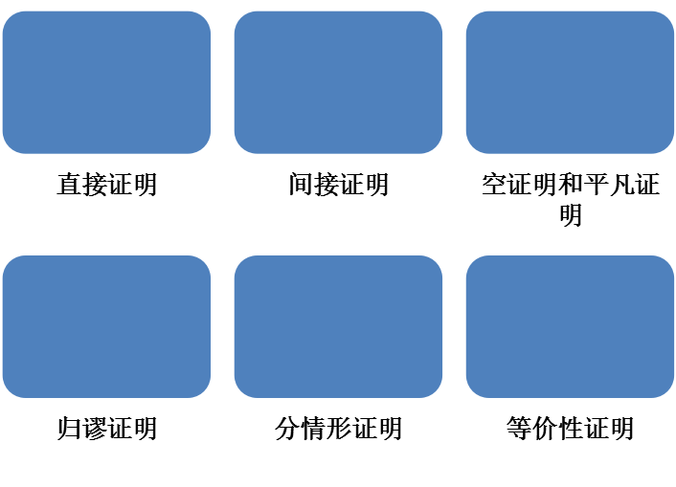
证明的方法

Slide 187
直接证明法
定理形式：p→q
  假定 p 为真
  结合已知成果(定义+公理+定理)＋推理规则
  推出 q 为真

Slide 188
直接证明法
证明：如果n是奇数，那么 n²是奇数。
证明：两个奇数之和是偶数。

Slide 189
间接证明(反证法)
蕴涵命题与其逆否命题等价
P-->Q等价于¬Q-->¬P，因此，为了间接地证明P--> Q，可以假设Q为假(¬Q)，然后证明P为假(¬P)。

Slide 190
设n是一个整数，且3n+2是奇数，那么n是奇数。

Slide 191
例
设n是一个整数，证明：如果n²是奇数，那么n是奇数。
证明 设n是偶数，则n＝2k，这里k是一个整数。于是有：
n²＝(2k)²=4k²=2(2k²)
所以n²是偶数。
因而证明了若n是偶数，则n²是偶数，它是已知命题的逆否式。因此，证明了所给的命题。

Slide 192
空证明
    若P→Q的前件P为假，则P→Q为真?
F→T
F→F

Slide 193
例
已知命题函数P(n)
  若n>1, 则n²>n
  (n>1)→(n²>n)
求证命题P(0)为真
  P(0): (0>1)→(0²>0)
  前提假，蕴涵式P(0)自动为真

Slide 194
平凡证明
    若P→Q的后件Q为真，则P→Q为真?
T→T
F→T
定理的特殊情形
  结论已为真，蕴涵式自动为真→无需前提为真

Slide 195
平凡证明
已知命题函数P(n)
  若a, b是满足a>=b的整数, 则a^{n}>=b^{n}
求证命题P(0)为真
  若a>=b, 则a⁰>=b⁰
  后件真，蕴涵式自然为真
    无需前提

Slide 196
归谬法（反证法 ）
    假定可以找到矛盾式Q使¬ P→Q为真，即
    ¬ P→F为真，于是¬ P必然为假，所以P必然为真

Slide 197
归谬法
证明 P→Q
做法 假设P真并且¬Q真,
由¬Q推出¬P为真,
¬P为真与P为真矛盾，
故¬Q为假，
PQ为真，
P→Q为真
例:如果3n+2是奇数，则 n是奇数
例:如果n是整数且n³+5是奇数，则 n是偶数

Slide 198

归谬法(续)
例4 证明 是无理数
证 假设 是有理数, 存在正整数n,m, 使得 =m/n,
不妨设m/n为既约分数. 于是m=n , m²=2n², m²是偶数,
从而m是偶数. 设m=2k, 得 (2k)²=2n², n²=2k², 这又得到n也
是偶数, 与m/n为既约分数矛盾.
间接证明法是归谬法的特殊形式: ¬B ⇒ ¬A, A∧¬A⇒0

Slide 199
分情形证明法
前提不一定都为真
  每个前提与结论构成一种情形
    C语句：switch
  P54 例23

Slide 200
等价性证明法
定理本身是个等价命题
  前提与结论相互蕴涵
    “当且仅当”
  P55 例24、25

Slide 201
附加前提证明法
定理
  前提： p₁, p₂, …, p_{n}，结论：q→r
    结论也是一个蕴涵式
等价定理
  前提： p₁, p₂, …, p_{n}, q，结论：r

Slide 202
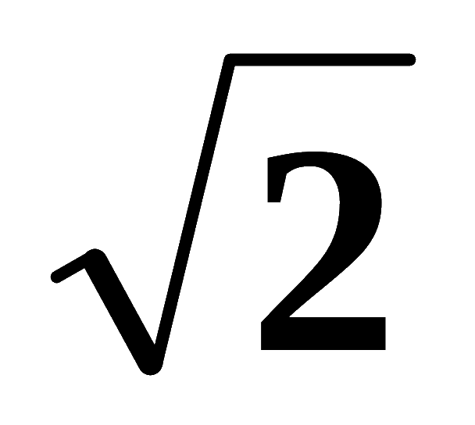
附加前提证明法实例
构造下面推理的证明
  2是素数或合数。若2是素数，则 是无理数。若 是无理数，则4不是素数
  所以，如果4是素数，则2是合数

Slide 203
附加前提证明法实例
解：(附加前提证明法构造证明)
  (1) 设 p：2是素数，q：2是合数，r： 是无理数，s：4是素数
  (2) 推理的形式结构
    前提：p∨q, p→r, r→¬s
    结论：s→q

Slide 204
附加前提证明法实例
前提：p∨q, p→r, r→¬s
结论：s→q
  p：2是素数
  q：2是合数
  r： 是无理数
  s：4是素数
(3) 证明
  ① s 附加前提引入
  ② p→r 前提引入
  ③ r→¬s 前提引入
  ④ p→¬s ②③假言三段论
  ⑤ ¬p ①④拒取式
  ⑥ p∨q 前提引入
  ⑦ q ⑤⑥析取三段论

Slide 205
1.5.8 定理与量词
欲证明的定理中包含用量词描述的内容
  存在性证明
    构造性的（P56 例26）
    非构造性的（P56 例27）
  唯一性证明
    P56 例28、29、30

Slide 206
1.5.9 证明中的错误
P57~58 例31~34
  证明中的某个推论不正确
  肯定结论
  否定前提
  分情形不完整
  循环论证

Slide 207
作业5
P58: 2、4、7、12、31、48

Slide 208
第1章 基础：逻辑和证明、集合、函数
1.6 集合

Slide 209
集合是现代数学的基础，在编译原理、数据库原理及形式语言等领域中，集合论的许多概念和定理已有卓有成效的应用。

Slide 210
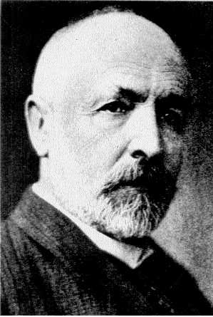
康托尔
(Cantor)

Slide 211
互异性
无序性
确定性
集合
集合性质
集合运算
运算规律
幂集
集合关系
关系
元素计数
容斥原理
有序化
笛卡尔积
序偶
二元关系
表示方法
关系矩阵
闭包运算
闭包
关系性质等价式
关系图
覆盖
特殊二元关系
哈斯图
偏序关系合取范式
相容关系范式
商集
等价关系范式
复合函数
函数
函数运算
等价类
逆函数
集合分划
满射
函数性质
单射
双射
可数集
集合基数
不可数集合一
等势优势

Slide 212
1.6.1 引言
集合(set)：P63 定义1
元素(member)：P63 定义2
通常地
  集合中的元素都具有相似的性质

Slide 213
例如:
1、二十六个英文字母可以看成是一个集合；
2、所有的自然数看成是一个集合；
3、石油大学计算机学院2011级的本科学生可以看成是一个集合；
4、这间教室中的所有座位可以看成是一个集合。

Slide 214
1.6.1 引言
集合的表示方法
列举法：列出全体（或部分）元素
    Ex. 自然数集合 N={0,1,2,3,…}
  构造法：谓词描述所有元素的性质
    Ex. S={ x | S(x) }
      S(x)：∀x ( (x是实数) ∧ (x²-1=0) )
  文氏图：P65 图1-1

Slide 215
1.6.1 引言
集合与元素的关系：成员关系
  元素是集合的成员
    元素 x 属于集合 A，记为 x∈A
元素的性质
  确定性：对任意元素、集合，一定能够确定该元素与该集合之间的成员关系

Slide 216
1.6.1 引言
空集 ∅：不含有任何元素的集合
  Ex. { x | x∈R ∧ x²+1=0 }

Slide 217
1.6.1 引言
定理：空集是任何集合的子集
  对于任意集合S
  ∅⊆S⇔∀x(x∈∅→x∈S)⇔T

Slide 218



1.6.1 引言
元素的性质
  确定性：元素与集合的成员关系可确定
  无序性：元素列出的顺序无关
  相异性：集合中每个元素只出现一次
集合中元素的重复、顺序是无意义的
  {11, 11, 11, 12, 13} = { 11, 12, 13 }
  { , , } = { , , }

Slide 219
1.6.1 引言
元素的性质
  确定性、无序性、相异性
  任意性
    集合的元素也可以是集合

Slide 220
1.6.1 引言
集合之间的关系
  相等，记为=
    A=B⇔∀x(x∈A→x∈B)∧∀x(x∈B→x∈A)
    A=B⇔∀x(x∈A↔x∈B)

Slide 221
1.6.1 引言
集合之间的关系
  包含，记为⊆
    A⊆B⇔∀x(x∈A→x∈B )
      A是B的子集，B是A的超集(扩集)
    A⊈B⇔∃x(x∈A∧x∉B)
  A=B⇔A⊆B ∧ B⊆A

Slide 222
1.6.1 引言
定理：∅是惟一的
  假设存在空集∅₁和∅₂，由上述定理有
  ∅₁⊆∅₂，∅₂⊆∅₁
  根据集合相等的定义，有∅₁＝∅₂

Slide 223
1.6.1 引言
集合之间的关系
  真子集：⊂，⊄
    A⊂B⇔A⊆B ∧ A≠B

Slide 224
讨论：
是否存在集合A和B, 使得A∈B 且A⊆ B ？若存在，请举一例。
设A={a} ，B={a,{a},b,c}，则有:
A∈B 且A⊆ B
再例如： φ ∈{φ}且φ ⊆{φ}

Slide 225
1.6.1 引言
定理1
基数
  有限集合S的元素个数，|S|
无限集合
  P65 定义6

Slide 226
1.6.2 幂集
幂集(power set)：P(S)={ x | x ⊆ S }
  由集合S的所有子集组成
    Ex. P(∅)={∅}, P({∅})={∅,{∅}}
  计数：如果 |A|=n，则 |P(A)|=2^{n}
P ( {1, 2, 3} ) = {φ, {3}, {1}, {2},{2, 1},
{3, 2}, {1, 3}, {3, 1, 2} }

Slide 227
1.6.2 幂集
全集 U：所有元素组成的集合
  全集具有相对性
    与问题有关，不存在绝对的全集
  全集=论域：集合元素只能在其中取值

Slide 228
1.6.3 笛卡尔积
定义8：有序 n 元组(a₁,a₂,…,a_{n})
  a₁第一个元素，a₂第二个，…，a_{n}第n个
n=2： (a1,a2)
  有序对/序偶(ordered pairs)
( 11, 12 ) 2-元组 or 有序对 or 序偶
( , , ) 3-元组
( , , , 11, Leo ) 5-元组

Slide 229
1.6.3 笛卡尔积
有序 n 元组：(a₁,a₂,…,a_{n})
  注意：n元组的()与集合的{}含义不同
n-元组中的重复、顺序是有意义的
  (11, 11, 11, 12, 13) ≠ ( 11, 12, 13 )
  ( , , ) ≠ ( , , )

Slide 230
1.6.3 笛卡尔积
笛卡尔积(叉积)（P67 定义9）
  集合A、B的笛卡尔积是A×B，它由所有的有序对(a, b)组成，其中a∈A且b∈B
    A×B = {(a, b)∣a∈A∧b∈B}
Ex. A={1, 2}，B={a, b, c}
A × B = {(1, a), (1, b), (1, c),
(2, a), (2, b), (2, c)}

Slide 231
1.6.3 笛卡尔积
A = {1,2}, B = {3,4}, C = {5,6,7}
  A ×B ×C =？
  { (1,3,5), (1,3,6), (1,3,7),
  (1,4,5), (1,4,6), (1,4,7),
  (2,3,5), (2,3,6), (2,3,7),
  (2,4,5), (2,4,6), (2,4,7) }

Slide 232
例. 设A={1, 2}， B={a, b, c}， C={φ}, R为实数集， 则
(1) A×B={(1, a)，(1, b)，(1, c)，(2, a)，(2, b)，(2, c)}
B×A={(a, 1)，(b, 1)，(c, 1)，(a, 2)，(b, 2)，(c, 2)}
φ×A=φ
(2) A×B×C={(1, a, φ)，(1, b, φ)，(1, c, φ)，
(2, a, φ)，(2, b, φ) ，(2, c, φ)}
A×(B×C)={(1, (a, φ))，(1, (b, φ))，(1, (c, φ))，
(2, (a, φ))，(2, (b, φ))，(2, (c, φ))}

Slide 233
1.6.3 笛卡尔积
n个集合A₁, A₂, …, A_{n}的笛卡尔积(叉积)（P67 定义10）
  A₁×A₂×…×A_{n}={(a₁,a₂,…,a_{n})|a₁∈A₁∧a＝∈A₂∧…∧a_{n}∈A_{n}}
笛卡尔积有几个元素？
A={1, 2}，B={a, b, c}
A × B = {(1, a), (1, b), (1, c), (2, a), (2, b), (2, c)}
A = {1,2}, B = {3,4}, C = {5,6,7}
A ×B ×C ={ (1,3,5), (1,3,6), (1,3,7), (1,4,5), (1,4,6), (1,4,7),
  (2,3,5), (2,3,6), (2,3,7), (2,4,5), (2,4,6), (2,4,7) }

Slide 234
1.6.3 笛卡尔积
定理：有限集笛卡尔积的基数
  |A₁×A₂×…×A_{n}| = |A₁|⋅|A₂|⋅ … ⋅|A_{n}|
  ∅×S 的基数是?
    |∅×S | = |∅|⋅|S | = 0⋅|S | = 0

Slide 235
1.6.4 带量词的集合表示
P67 例17
  ∀x(x∈R∧x²≥0)
  ∃x(x∈Z∧x²=1)

Slide 236
练习
以下描述的集合是什么？(U表示论域)
  U = N. { x | ∀y (y ≥ x ) } = ?
  U = Z. { x | ∀y (y ≥ x ) } = ?
  U = Z. { x | ∃y (y ∈ R ∧ y² = x )} = ?
  U = Z. { x | ∃y (y ∈ R ∧ y³ = x )} = ?
  U = R. { |x| | x ∈ Z } = ?
  U = R. { |x| } = ?
{ 0 }
∅
N
Z
N
非负实数

Slide 237
练习
下面说法正确的是？
  3 ∈ R
  -3∈ N
  -3∈ R
  0 ∉ Z+
  ∃x(x∈R∧x²=-5)
解：①③④

Slide 238
练习
与⊂、⊆类似的算术运算符是？
下面说法正确的是？
  N ⊂ R
  Z ⊆ N
  -3 ⊆ R
  {1,2} ∉ Z+
解：＜、≤
解：①④

Slide 239
练习
下面说法正确的是？
  {x} ⊆ {x}
  {x} ∈ {x,{x}}
  {x} ⊆ {x,{x}}
  {x} ∈ {x}
解：①②③

Slide 240
练习
下面说法正确的是？
  ∅ ⊆ ∅
  ∅ ⊂ ∅
  ∅ = {∅}
  ∅ ⊆ {1,2,3}
  ∅ ∈ {1,2,3}
  ∅ ⊆ {∅,1,2,3}
  ∅ ∈ {∅,1,2,3}
解：①④⑥⑦

Slide 241
练习
计算以下集合的基数(cardinality)
  |{1, -13, 4, -13, 1}|
  |{3, {1,2,3,4}, ∅}|
  |{ }|
  |{ { }, {{ }}, {{{ }}} }|
  |{ ∅, {∅}, {∅,{∅}}|
  |{0,1,2,3,…}|
  |P({a,b})|
  |P(∅)|
  |P({∅,{∅}})|
①=3
②=3
③=|∅|=0
④=3
⑤=3
⑥=无限
⑦=4
⑧=1
⑨=4

Slide 242
练习
计算笛卡尔积
  其中，A={a, b, c} B={x, y} C={0,1}
    A×B×C
    C×B×A
    C×A×B
    B×B×B

Slide 243
第1章 基础：逻辑和证明、集合、函数
1.7 集合运算

Slide 244
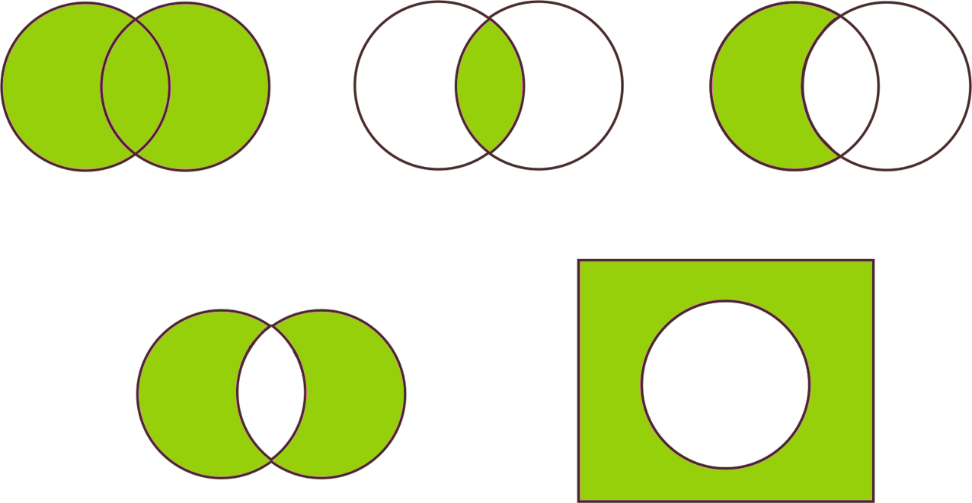
1.7.1 集合运算-引言
基本运算(operator)
  并(union)
    A∪B = {x | x∈A ∨ x∈B}
A∪B
A
B

Slide 245
1.7.1 集合运算-引言
基本运算(operator)
  交(intersection)
    A∩B = {x | x∈A ∧ x∈B}
A∩B
A
B

Slide 246
1.7.1 集合运算-引言
基本运算(operator)
  差(difference)(相对补)
    A−B = {x | x∈A ∧ x∉B}
A–B
A
B

Slide 247
1.7.1 集合运算-引言
基本运算(operator)
  对称差(symmetric difference)
    A⊕B = (A−B)∪(B−A)=(A∪B)−(A∩B)
A⊕B
A
B

Slide 248

1.7.1 集合运算-引言
基本运算(operator)
  (绝对)补(complement)
    ∼A = U−A
U
A
A

Slide 249
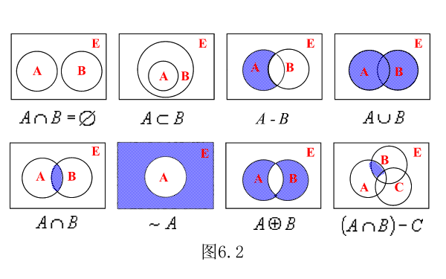
1.7.1 集合运算-引言
集合运算的文氏图(Venn Diagrams)表示
  A∩B= ∅ (A∩B)−C

Slide 250
1.7.1 集合运算-引言
集合基本运算与数理逻辑基本运算相似
  定义对应、公式相似
    (差) − vs. ¬ (否定)
    (交) ∩ vs. ∧ (合取)
    (并) ∪ vs. ∨ (析取)
    (包含) ⊆ vs. → (蕴涵)
    (全集) E vs. 1 (真)
    (空集) ∅ vs. 0 (假)

Slide 251
1.7.1 集合运算-引言
集合运算优先级
  低→高：∪, ∩, −, ⊕
    优先顺序由括号确定

Slide 252
1.7.1 集合运算-引言
包含排斥原理(P70)
  |A∪B|=|A|+|B| - |A∩B|
A∪B
A
B
A∩B
A
B
|A∪B∪C|=?

Slide 253
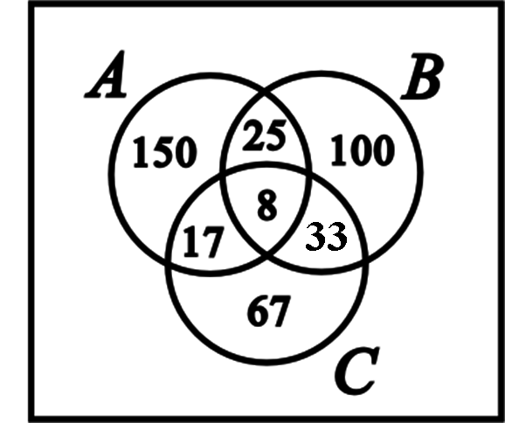
1.7.1 集合运算-引言
练习1：求1到1000之间(含1和1000)既不能被5和6整除，也不能被8整除的数有多少个？

Slide 254
1.7.1 集合运算-引言
S
练习1：定义集合
    S={ x | x∈Z ∧ 1≤x≤1000}
    A={ x | x∈S ∧ x可被5整除}
    B={ x | x∈S ∧ x可被6整除}
    C={ x | x∈S ∧ x可被8整除}
  画出文氏图，填入各集合基数，解出结果
N=1000－(1500+100+33+67)=600

Slide 255
1.7.2 集合恒等式（运算规则）
只涉及一个运算
  交换律、结合律、幂等律
 | 并 ∪ | 交 ∩ | 对称差 ⊕
交换 | A∪B=B∪A | A∩B=B∩A | A⊕B=B⊕A
结合 | (A∪B)∪C=A∪(B∪C) | (A∩B)∩C=A∩(B∩C) | (A⊕B)⊕C=A⊕(B⊕C)
幂等 | A∪A=A | A∩A=A

Slide 256
1.7.2 集合恒等式（运算规则）
涉及两个不同运算
  分配律、吸收律
 | ∪与∩ | ∩与⊕
分配 | A∪(B∩C)=(A∪B)∩(A∪C) A∩(B∪C)=(A∩B)∪(A∩C) | A∩(B⊕C)=(A∩B)⊕(A∩C)
吸收 | A∪(A∩B)=A A∩(A∪B)=A

Slide 257
1.7.2 集合恒等式（运算规则）
涉及补运算的算律
  D. Morgan律，补集律
 | 差 − | 补 －
D.M律 | A−(B∪C)=(A−B)∩(A−C) A−(B∩C)=(A−B)∪(A−C) | A∩B=A∪B A∪B=A∩B
补集律 |  | A=A

Slide 258
1.7.2 集合恒等式（运算规则）
涉及全集和空集
  补律、支配律、恒等律、否定律
 | ∅ | E
补律 | 矛盾律 A∩A=∅ | 排中律 A∪A=U
支配律 | A∩∅=∅ | A∪U=U
恒等律 | A∪∅=A | A∩U=A
否定 | ∅=U | U=∅

Slide 259
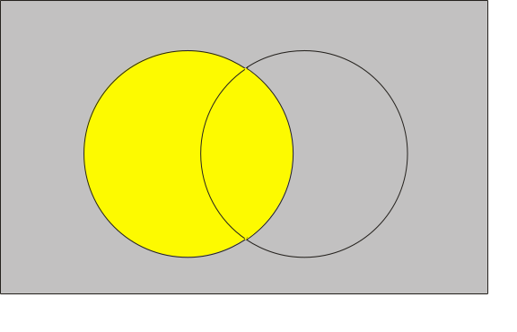
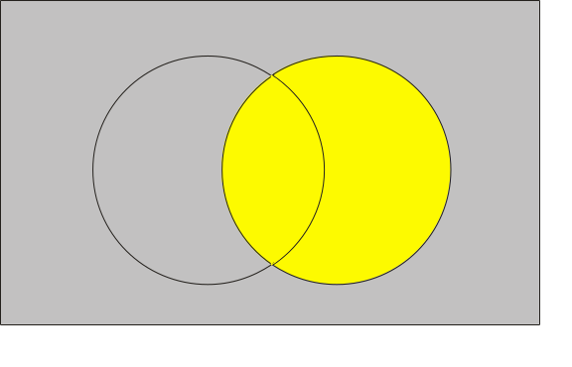
1.7.2 集合恒等式（运算规则）
算律的理解
  D. Morgan律： A∪B=A∩B
A:
B:

Slide 260
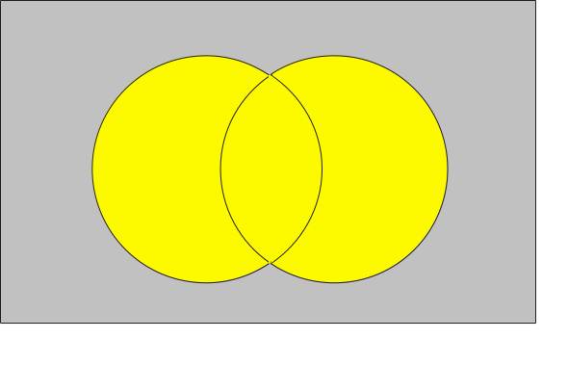
1.7.2 集合恒等式（运算规则）
算律的理解
  D. Morgan律：A∪B=A∩B
A:
B:
A∪B :

Slide 261
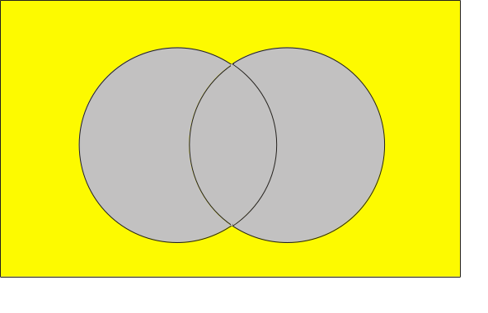
1.7.2 集合恒等式（运算规则）
算律的理解
  D. Morgan律：A∪B=A∩B
A∪B :
~(A∪B):

Slide 262
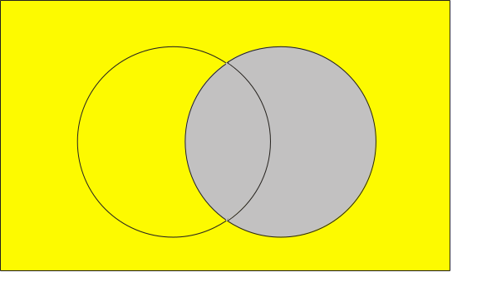
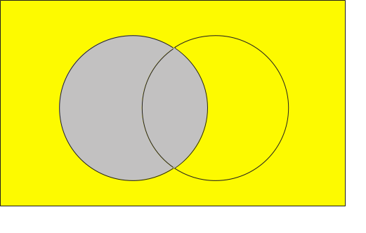
1.7.2 集合恒等式（运算规则）
算律的理解
  D. Morgan律：A∪B=A∩B
A:
B:
~A:
~B:

Slide 263
1.7.2 集合恒等式（运算规则）
算律的理解
  D. Morgan律：A∪B=A∩B
~A:
~B:
~A∩~B:

Slide 264
1.7.2 集合恒等式（运算规则）
算律的理解
  D. Morgan律：A∪B=A∩B
＝
~(A∪B)
~A∩~B

Slide 265
1.7.2 集合恒等式（运算规则）
集合相等的证明（P72）
  例10、12：互为子集的双向推导
    例11：集合定义的等价推导
  例13：成员表判定
  例14：集合恒等式的等价推导

Slide 266
1.7.3 扩展的并集和交集
并和交运算可以推广到多个集合上
  A₁∪A₂∪…∪A_{n}={x|x∈A₁∨x∈A₂∨…∨x∈A_{n}}
  A₁∩A₂∩…∩A_{n}={x|x∈A₁∧x∈A₂∧…∧x∈A_{n}}

Slide 267
1.7.4 计算机表示集合的方式
如果能够将全集列出，则可以用位串(bit-strings)表示集合
  Ex. 全集S = { a, b, c, d }
    S的子集 A：表示为一个长度4的二进制位串
      第 i 位＝1：元素 i 在子集 A 中
    Ex. 子集 {a, d } 表示成 1001
  0111 表示集合是什么?
｛b, c, d｝

Slide 268
1.7.4 计算机表示集合的方式
集合运算转化为二进制位串操作
  Ex1. {b}与{a, b, d} 的并集：位串的or
0100
or) 1101
1101 = {a, b, d}

Slide 269
1.7.4 计算机表示集合的方式
集合运算转化为二进制位串操作
  Ex1. {b}与{a, b, d} 的并集：位串的or
  Ex2. {b}与{a, b, d} 的交集：位串的and
0100
and) 1101
0100 = {b}

Slide 270
1.7.4 计算机表示集合的方式
集合运算转化为二进制位串操作
  Ex1. {b}与{a, b, d} 的并集：位串的or
  Ex2. {b}与{a, b, d} 的交集：位串的and
  Ex3. {b}与{a, b, d} 的对称差：位串的xor
0100
xor) 1101
1001 = {a, d}

Slide 271
1.7.4 计算机表示集合的方式
Ex. 全集S={1, 2, 3, 4, 5, 6, 7, 8, 9, 10 }
  子集A={ 1, 2, 3, 4, 5 }
    其二进制位串表示：1111100000
  子集B={ 1, 3, 5, 7, 9 }
    其二进制位串表示：1010101010
  求A∪B、A∩B？

Slide 272
1.7.4 计算机表示集合的方式
Ex. 全集S={1, 2, 3, 4, 5, 6, 7, 8, 9, 10 }
  A位串：1111100000 B位串：1010101010
  求A∪B、A∩B？
A∪B=1111100000 or 1010101010=1111101010={1,2,3,4,5,7,9}
A∩B=1111100000 and 1010101010=1010100000={1, 3, 5}

Slide 273
作业6
P67：1、5、15、19
P75：2、8、16、47、50

Slide 274
第1章 基础：逻辑和证明、集合、函数
1.8 函数

Slide 275
1.8.1 引言
定义1（P78）
  令 A、B是集合，从 A 到 B 的函数 f 是对元素的一种指派，对A中每个元素恰好指定一个B中元素
    f(a) = b：b 是为 A 元素 a 指定的唯一 B 中元素
    f 叫做从 A 到 B的函数，记为 f： A→B

Slide 276
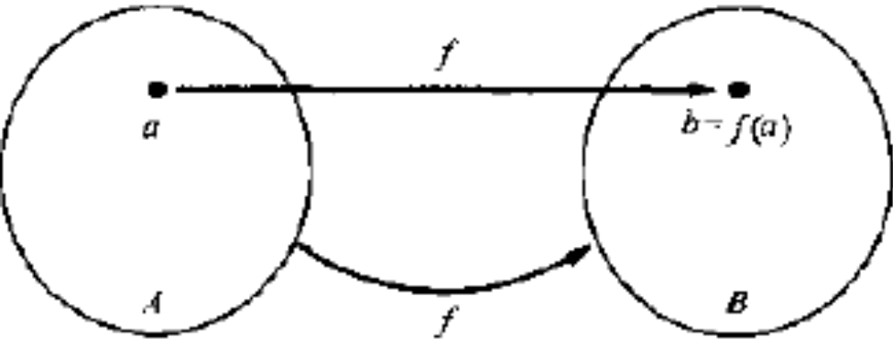
1.8.1 引言
函数 f： A→B

Slide 277
1.8.1 引言
函数的特点
  有且只有一条弧从 A 中每个元素发出
    A中所有元素a，必对应 B 中一个元素 b
    A中每个元素a，在关系f中只出现一次
  反之未必
    B中元素可以没有A中元素对应
    允许A中多个元素与B中一个元素对应

Slide 278
1.8.1 引言
若 f 是一个从 A 到 B 的函数，即 f：A→B
  f 把 A 映射到 B
    A 是定义域(domain)、B 是伴域(co-domain)
若 f (a) = b
  b 是 a 的像(image)、a 是 b 的原像(pre-image)
    a 是自变量、b 是函数值
  值域(range)：由 A 中所有元素的像的集合

Slide 279
1.8.1 引言
原像
像
映射
值域
定义域
陪域

Slide 280
1.8.1 引言
定义3(P79)：实数函数的和与乘积
定义4(P79)：子集的像

Slide 281
1.8.2 一对一函数和映上函数
函数 f 是单射(injection)(一对一)函数
  当且仅当：对 f 定义域中所有的x、y，若 f (x) = f (y)，则 x = y
x
f(x)=f(y)
y
定义域A
x≠y，不是单射！
陪域B

Slide 282
1.8.2 一对一函数和映上函数
Ex. 以下函数是否为单射的？
  f：{a, b, c, d} → {1, 2, 3, 4, 5}
    f(a) = 4, f(b) = 5, f(c) = 1, f(d) = 3

Slide 283
1.8.2 一对一函数和映上函数
一个从A到B的函数 f 是满射(surjective)
  当且仅当对每个 b∈B，都有 a∈A，使得 f(a)=b
b
a
c
无A的元素映射
不是满射！
定义域A
陪域B

Slide 284
1.8.2 一对一函数和映上函数
f 是从{a, b, c, d}到{1, 2, 3}的函数
  定义：f(a) = 3, f(b) = 2, f(c) = 1, f(d) = 3
函数 f 是否为满射的？

Slide 285
1.8.2 一对一函数和映上函数
当函数 f 既是单射的、又是满射的，则函数 f 是双射(bijection)或一一对应(one-one correspondence)的
定义域A
陪域B

Slide 286
1.8.3 反函数和函数组合
设 f 是一个从 A 到 B 的一一对应函数
  f 的反函数(inverse function)将 B 中某元素 b 指派到 A 中唯一满足 f (a) = b 的元素 a
    f 的逆函数记为 f⁻¹：若 f(a)=b，则 f⁻¹(b) = a
      f⁻¹ 不是 1 / f

Slide 287
1.8.3 反函数和函数组合
为什么只有一一对应的函数才有反函数？
  函数有且只有一条弧从定义域中每个元素发出
不是函数！

Slide 288
1.8.3 反函数和函数组合
Ex.
  f：R→R，f(x)=x+1
  f：R→R，f(x)=x²
有反函数：f⁻¹(y)=y-1
无反函数！

Slide 289
1.8.3 反函数和函数组合
已知有两个函数g、f
  g: A→B，f: B→C
g 和 f 的组合/复合(composition)函数
  f·g: A→C
    (f·g) (a) = f ( g( a ) )

Slide 290
1.8.3 反函数和函数组合
有函数 g: A→B, f: B→C
  g、f 的组合函数 f·g: A→C
B
b1
g的值域是f定义域的子集
b2
g
f
b3
b4
a1
c1
a2
c2
f.g
a3
c3
A
C

Slide 291
1.8.3 反函数和函数组合
设 f、g 是整数集上的函数
  f(x) = 2x + 3、g(x) = 3x + 2
以下的组合函数是
  f·g ?、g·f ?
(f·g )(x) = f(g(x)) = f(3x + 2) = 2(3x + 2) + 3 = 6x + 7
(g·f )(x) = g(f(x)) = g(2x + 3) = 3(2x + 3) + 2 = 6x + 11

Slide 292
1.8.3 反函数和函数组合
设有函数 f: A→B，g: B→C，h: C→D
  函数组合满足结合律
    h· ( g·f ) = ( h·g ) ·f
  函数组合的反函数
    ( g·f )⁻¹ = f⁻¹·g⁻¹
      其中 f、g 都是可逆的

Slide 293
1.8.4 函数的图像
定义11（P83）
  从A到B的函数对应A×B中有序偶集合

Slide 294
1.8.5 重要函数
取整函数（P84 定义12）
  例21、22、23
  表1-23（P85）
阶乘函数（P86）
附录1
  多项式函数
  对数函数
  指数函数

Slide 295
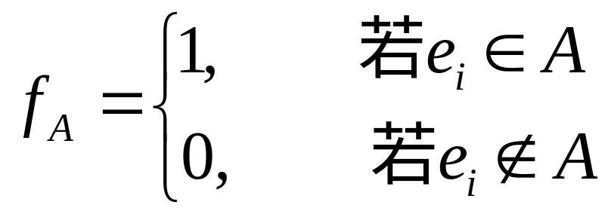
1.8.5 重要函数
特征函数
  令 A 是全集 E = { e₁, e₂, …, e_{n} }的子集，A 的特征函数 f_{A}: E→{ 0, 1 }

Slide 296
练习
下面的描述是否函数
  f: N→N，f( n ) = n 的各位数字之和
  f: N→N，f( n ) = 7 – n
  f: N→Z，f( n ) = 7 – n
√
×f(8)
√

Slide 297
练习
下面的描述是否函数
  f: N→N，f( n ) = 1/( n – π)
  f: N→R，f( n ) = 1/( n – π)
  f: R→R，f( x ) = 1/( x – π)
×f(n)不是自然数
√
×f(π)

Slide 298
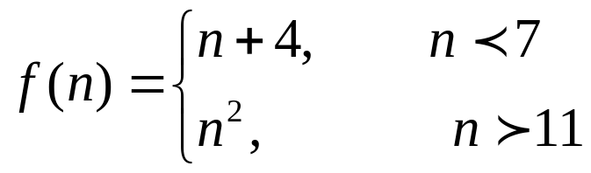
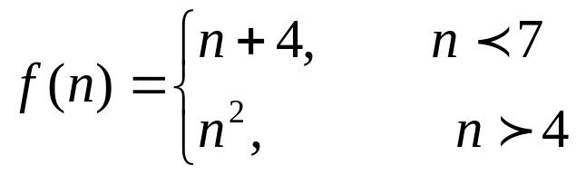
练习
下面的描述是否函数
  f: N→N，
  f: N→N，
×f(7) f(8) f(9) f(10)
×f(5) f(6)

Slide 299
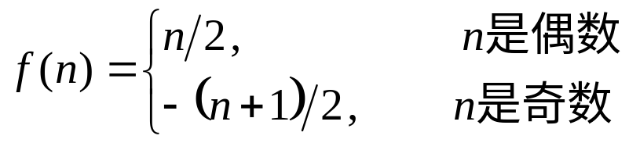
练习
√
下面函数是否一对一
  f: N→Z，
假设有两个整数 m ≠ n，分情形证明：
m、n都是偶数：f(m)=m/2、f(n)=n/2，但m/2≠n/2 (∵m ≠ n)∴f(m) ≠ f(n)
m、n都是奇数：f(m)=−(m + 1)/2、f(n)=−(n + 1)/2，∵m ≠ n，−m≠−n，则−m− 1 ≠ −n − 1，即−(m+ 1)/2 ≠ −(n + 1)/2，∴f(m) ≠ f(n)
m、n一奇一偶(设 m 偶、n 奇)：则 f(m) ≥ 0 和 f(n) < 0，∴f(m) ≠ f(n)
故，f 是一对一的

Slide 300
练习
√
下面函数是否映上
  f: N→Z，
假设有y∈Z，则需要找到一个n∈N，使得 f(n) = y，分情形证明：
y ≥ 0：令 n = 2y，∵n 是偶数，根据函数定义有 f(2y) = (2y)/2 = y
y < 0：令 n = −2y − 1，同上有 f(−2y−1) = −(−2y−1 + 1)/2 = −(−2y)/2 = y
故，对每个 y∈Z，都有一个 n∈N，使得 f(n) = y，所以 f 是映上的

Slide 301
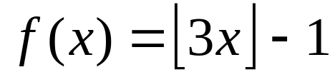
练习
计算指定自变量范围下的函数值
  f: R→R，
    其中，1≤x≤3
函数中对 3x 下取整，只需考虑形如 k/3 的 x 值：
      3/3 , 4/3 , 5/3 , 6/3 , 7/3 , 8/3 , 9/3
      这时函数值才会有变化
    故，函数值为 {2, 3, 4, 5, 6, 7, 8}

Slide 302
练习
计算指定范围下的组合函数 f·g 值
  f: R→R，
  g: R→R，g( x ) = x / 3
    其中，- 3≤x≤3.5
计算 g 的函数值：[−3, 3.5] 除以 3 得 [−1, 3.5 / 3 ]
对①算出的范围 [−1, 3.5/3 ] 计算 f 的函数值
故，组合函数 f·g 的函数值为 {−4,−3,−2,−1, 0, 1, 2}

Slide 303
练习
计算指定范围下的组合函数 f·f 值
  f: R→R，
    其中，2≤x≤3
考虑 x 值：6/3, 7/3 , 8/3 , 9/3
f 的函数值为 { 5, 6, 7, 8 }
故，组合函数 f · f 的函数值为 { 14, 17, 20, 23 }

Slide 304
练习
计算逆函数值：(f·g)⁻¹(2.5)
  f: R→R，
  g: R→R，g( x ) = x / 3
算出一个 x，使得 f·g ( x ) = 2.5
但 f·g ( x ) = f ( g ( x ) )，即最终是计算 f 的函数值（整数）
故，不存在一个 x 满足条件①

Slide 305
练习
计算逆函数值：(f·g)⁻¹ ( 2 )
  f: R→R，
  g: R→R，g( x ) = x / 3
因，f·g⁻¹ ( 2 ) = g⁻¹·f⁻¹ ( 2 ) = g⁻¹ ( f⁻¹ ( 2 ) )
则，f⁻¹ ( 2 )的函数值：1≤y＜4/3，即区间 [ 1, 4/3 )
又，g⁻¹ ( [ 1, 4/3 ) ) = [ 3, 4 )
故，(f·g)⁻¹ ( 2 ) = [ 3, 4 )

Slide 306
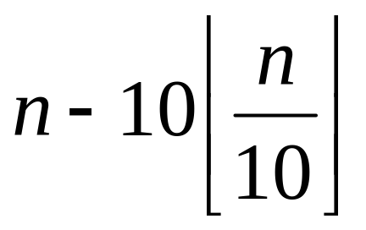
练习
用取整函数，给出计算正整数 n 个位数的公式
  547 – 540 = 7

Slide 307
作业8
P86 1、3、5、8、10

